Slide 1
Заседание на Регионалния съвет за развитие (РСР)
на Югозападен район (ЮЗР)
ИНДУСТРИАЛЕН КЛЪСТЕР СРЕДНОГОРИЕ
Представяне
Николай Минков
Изп. директор, член на УС
01-02 юни 2017 година
Град Копривщица, Софийска област

Slide 2
Средногорие Клъстер: Развитие
УСТОЙЧИВОСТ ЧРЕЗ СЪЗИДАНИЕ И ПАРТНЬОРСТВО
„Защо нациите се провалят? Къде са корените на силата, просперитета и бедността?“
Тази великолепна книга на двамата американски професори – Дарон Аджемоглу (МИТ) и Джеймс Робинсън (Харвард), преведена на български език от Издателство „Изток-Запад“ през 2013 г. блестящо отговаря на такива фундаментални въпроси, като: Защо някои нации са богати, а други – бедни? Дали причините са в културата, в климата или пък в географията? Или може би в незнанието? Кои са верните политики? Авторите на тази студия убедително отговарят, че нито един от посочените фактори не е определящ или съдбовен.
В основата на икономическите успехи (и неволи) стоят създадените от самите хора политически и икономически институции.
( по Предговора на книгата )

Slide 3
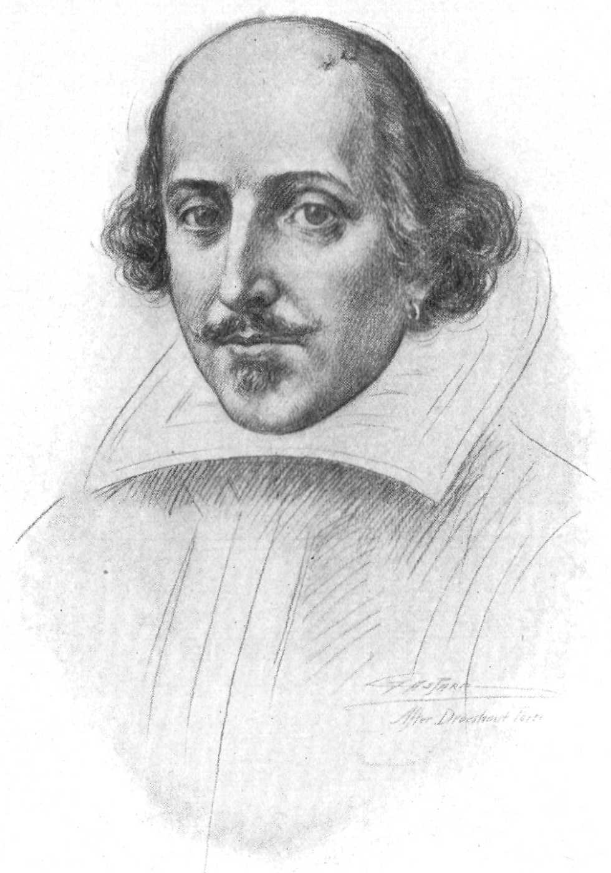
Средногорие Клъстер: Развитие
СЪЗИДАНИЕ ЧРЕЗ ПРОЕКТНО ЛИДЕРСТВО
Лорд Бардолф:
О, да!
В война кат нашта туй е вредно,
Прибързаното дело е подобно
на клонките напъпили през ранна пролет;
надеждата те плод да вържат има
по-малко вероятност да се сбъдне,
отколкото страхът,
че студове ще ги попарят.
Замислим ли се да строим,
ний най-напред оглеждаме земята,
след туй чертаем плана и когато
харесаме му общата рисунка,
пресмятаме какво ще ни излезе
и ако той надхвърля наште средства,
чертаем втори план, с по-малко стаи
или дори решаваме да не строим.
А щом в това велико дело,
кралството да сринем сме решили,
за да издигнем друго, май ще трябва
да проверим и мястото, и плана,
и колко надълбоко ще копаем,
съветници да търсим и претеглим
дали ще стигнат силите ни с оглед
възможните препятствия.
В противен случай ще градим на книга
със имена, а не със живи хора,
подобно оня, който се заема
да вдига дом, без много да му мисли
за средствата, които той ще глътне,
и ето, недовършен го зарязва,
гол скелет под плача на небесата
и плячка за безжалостната зима.
Из Уилям Шекспир, „Хенри IV”
драма, Част 2, Действие I, Сцена III
в превод по Валери Петров

Slide 4
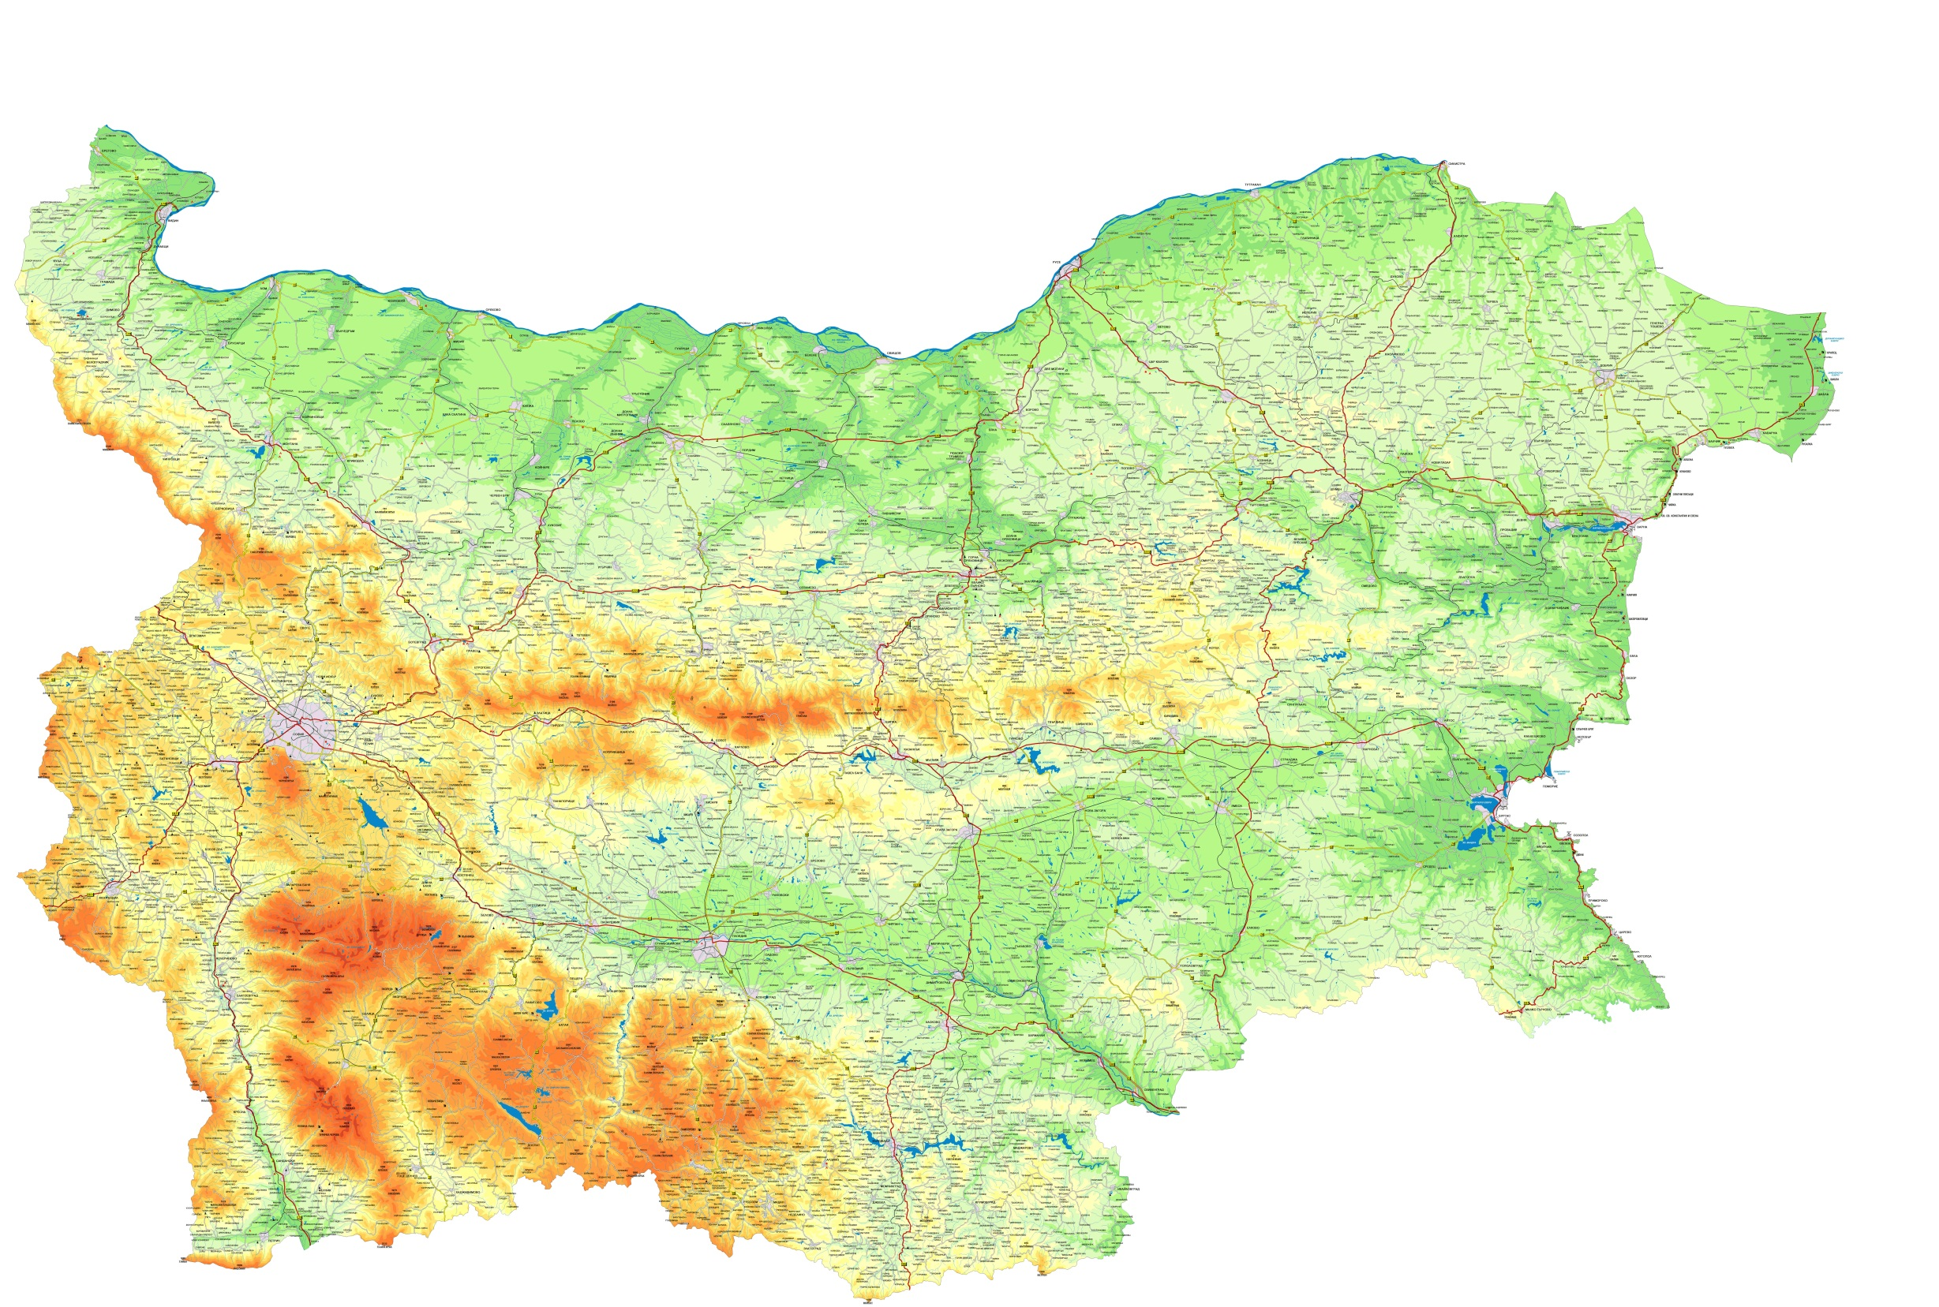
Средногорие Клъстер: Развитие
КЛЪСТЕР: ЛОКАЦИЯ
СРЕДНОГОРИЕ Индустриален
Клъстер

Slide 5
Средногорие Клъстер: Развитие
СРЕДНОГОРИЕ: ХАРАКТЕРИСТИКА
Природна даденост
- добив и обогатяване на руди на цветни метали
Екологична екстензивност
- наследени проблеми за възстановяване на околната среда
Енергийна интензивност
- големи индустриални потребители на горива и енергия
Урбанистична разпокъсаност
- малки по население и отдалечени селищни системи
Експортна насоченост
- интегрирани и експортно насочени базови индустрии
Икономическа значимост
- с ключов принос към БВП, големи работодатели, инвеститори, данъкоплатци
Извод: Регионът на Средногорието има ресурси и потенциал за икономическо развитие, което предопределя развитието на дългосрочна стратегия за партньорство между предприятия, училища, университети и общини за изследване и развитие, иновации и предприемачество.

Slide 6
Средногорие Клъстер: Развитие
СРЕДНОГОРИЕ: ПОТЕНЦИАЛ
Вода и енергия
- развитие на водните и енергийни баланси, инфраструктура и услуги
Транспорт и комуникации
- поддържане и развитие на транспортната инфраструктура и услуги
Околна среда
- мониторинг, опазване и възстановяване на околната среда
Здравословни и безопасни условия на труд и живот
- подобряване условията на труд и развитие на здравните услуги
Образование и обучение
- развитие на професионалното образование и обучение
Технологии и иновации
- инвестиции в технологично развитие, иновации и предприемачество
Извод: Стратегическите направления за развитие на предприятията, общините и региона предполагат разработване на дългосрочна програма, планове и проекти за развитие на изследователски и приложни звена за технологично развитие, иновации и предприемачество.

Slide 7
Средногорие Клъстер: Развитие
СРЕДНОГОРИЕ: ПРЕДПОСТАВКИ
Наличие на предприятия с дългосрочен хоризонт за развитие;
Желание на общините за дългосрочно развитие на региона;
Дългогодишен опит в изследване и технологично развитие;
Традиции в партньорства на предприятия и университети;
Налични технологии и инструменти, системи и решения;
Отлично партньорство между предприятия и общини;
Наличие на експертен и изследователски капацитет;
Отличен достъп до финансови програми и ресурси;
Ключов приоритет и подкрепа на правителството
Клъстерен подход за асоцииране на интересите.
Извод: Налице са всички необходими предпоставки за подготовка и изпълнение на стратегия за дългосрочно партньорство между предприятия, университети и общини в създаване на устойчиви платформи за изследване и развитие, иновации и предприемачество.

Slide 8
Средногорие Клъстер: Развитие
СРЕДНОГОРИЕ: ПРОЕКТИ
Srednogorie Analytics
- развитие на център за икономически анализи и прогнози
Srednogorie College
- развитие на национален образователен и обучителен бранд
Srednogorie Laboratories
- развитие на изследователски и развойни лаборатории
Srednogorie Innovations
- създаване на парк за технологии, иновации и предприемачество
Srednogorie Environment, Health & Safety
- създаване на център за околна среда, здравословни и безопасни условия на труд и живот
Srednogorie Habitat
- развитие на градската и селска среда, условия за културни развлечения, спорт и други.
Извод: Стратегическите направления за развитие на предприятията, общините и региона предполагат разработване на дългосрочна програма, планове и проекти за развитие на изследователски и приложни звена за технологично развитие, иновации и предприемачество.

Slide 9
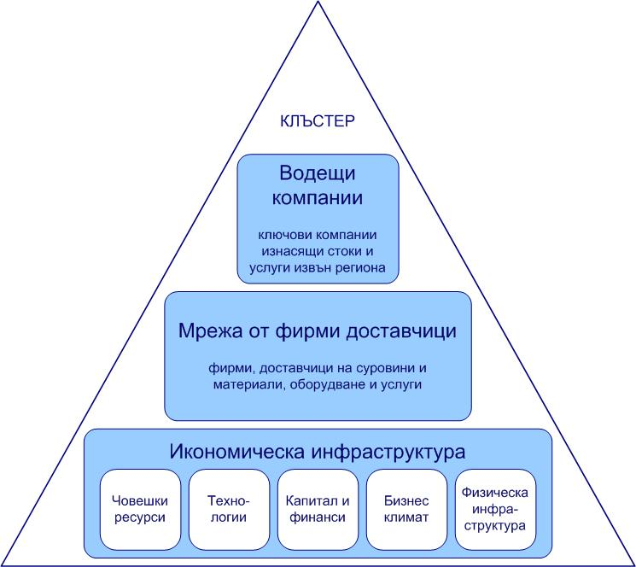
Средногорие Клъстер: Развитие
КЛЪСТЕРИТЕ
... географски свързана
концентрация от сходни, взаимообвързани и
допълващи се компании
с активни канали за делови
взаимоотношения, комуникация
и диалог, които използват обща специализирана инфраструктура, пазари на труд и услуги и са изправени пред общи заплахи
и възможности за развитие ...
Майкъл Портър

Slide 10
Средногорие Клъстер: Развитие
КЛЪСТЕРИТЕ
... географски свързана
концентрация от сходни, взаимообвързани и
допълващи се компании
с активни канали за делови
взаимоотношения, комуникация
и диалог, които използват обща специализирана инфраструктура, пазари на труд и услуги и са изправени пред общи заплахи
и възможности за развитие ...
Майкъл Портър
Човешки ресурси
Природни ресурси
Инфра-структура
Технологии и иновации
Капитали и финанси
Суровини и материали
Енергия и вода
Машини и оборудване
Околна среда
Инженеринг
и услуги
Ремонт и поддръжка
Логистика и транспорт
Пазари и партньори
Бизнес климат
Мениджмънт и лидерство

Slide 11
Средногорие Клъстер: Развитие
ЕВОЛЮЦИЯ НА МОДЕЛИТЕ ЗА ПАРТНЬОРСТВО
ОТ ФИЛАНТРОПИЯ ПРЕЗ КОРПОРАТИВНА СОЦИАЛНА ОТГОВОРНОСТ
КЪМ СЪЗДАВАНЕ НА СПОДЕЛЕНА СТОЙНОСТ
И СОЦИАЛНО ПРЕДПРИЕМАЧЕСТВО
1. Филантропията или концепцията да правиш добро;
2.Корпоративната социална отговорност като неразделна част от успешните бизнес практики;
3. Creating Shared Value или как бизнесът може отново да спечели доверието на обществото

Slide 12
Средногорие Клъстер: Развитие
ВИЗИЯ: СЪЗДАВАНЕ НА СПОДЕЛЕНИ ЦЕННОСТИ
Creating Shared Value: През месец януари 2011 година списанието „Харвард Бизнес Ревю“ публикува основополагащата статия на Майкъл Портър и Марк Крамър: „Създаване на споделена стойност. Как да преосмислим капитализма – и да отприщим вълната от иновации и растеж?“ ¹
Концепцията на споделената стойност проповядва, че пазарите се развиват не само от нуждите на корпорациите, но и от нуждите на обществото. Дългосрочна, устойчива и конкурентоспособна икономическа стойност може да бъде постигната само когато бизнесът инвестира и в нуждите на обществото. Затова целите на капитализма и на корпорациите трябва да бъдат предефинирани като създаване на споделена стойност, а не само на печалба единствено за себе си. Чрез разширяване на гледната точка и приемане на мисълта за създаване на споделена стойност, ние признаваме, че конкурентоспособността на една компания и здравето на общността около нея са тясно преплетени. Тъй както обществото се нуждае от успешен бизнес, така и бизнесът се нуждае от успешна общност. Не само за да създава търсене на своите продукти и услуги, но и за да осигури развитието на ключови публични активи и на благоприятна и устойчива обкръжаваща среда.
1: Michael Porter and Mark Kramer “Creating Shared Value. How to Reinvent Capitalism – And Unleash the Wave for Innovations and Growth?, Harvard Business Review, Jan 2011

Slide 13
Средногорие Клъстер: Развитие
НАСОКИ ЗА РАЗВИТИЕ
Развитие на членството в Клъстера
Развитие партньорството с общините
Развитие партньорството с институциите
Развитие партньорството с училищата
Развитие партньорството с университетите
Развитие партньорството с организациите (работодателски, браншови и съсловни)
Развитие партньорството с клъстерите (български и европейски)
Развитие на национални и международни програми и проекти
Развитие представянето на Клъстера
Развитие организацията на Клъстера

Slide 14
Средногорие Клъстер: Развитие
ПАРТНЬОРСТВО С ОБЩИНИТЕ
Развитие на комуникацията с представителите на местната власт
Развитие и изпълнение на календар за срещи с общините в региона
Подпомагане на общините в подобряване инвестиционната привлекателност
Подпомагане на общините за участие в програми и проекти
Развитие на проекти за насърчаване на социалното предприемачество
Развитие на проекти за подобряване на качеството на живот
Развитие на партньорството с местните медии

Slide 15
Средногорие Клъстер: Развитие
ПАРТНЬОРСТВО С ИНСТИТУЦИИТЕ
Подпомагане разработването на национални и регионални стратегии и програми
Подпомагане националната политика за иновации, клъстери и конкурентоспособност
Подпомагане на националната политика за регионално и местно развитие
Подпомагане институциите в привличане на инвестиции и насърчаване на заетостта
Подпомагане на национални, регионални и местни кампании от обществен интерес
Развитие и споделяне на добри практики в публично-частното партньорство
Организиране на партньорски събития върху значими обществени теми

Slide 16
Средногорие Клъстер: Развитие
ПАРТНЬОРСТВО С УЧИЛИЩАТА
Подпомагане на структурната реформа в местните училища
Привличане към членство в Клъстера на ключовите училища
Подпомагане развитието на дуалното професионално образование
Подпомагане разработването на учебни програми и материали
Развитие на съвместни преподавателски екипи и учебни лаборатории
Подпомагане привличането на преподаватели по учебни направления
Подпомагане развитието на летните практики и стажове в Клъстера

Slide 17
Средногорие Клъстер: Развитие
ПАРТНЬОРСТВО С УНИВЕРИТЕТИТЕ
Привличане към членство в Клъстера на водещите български университети
Насърчаване и развитие на модели на дуално и продължаващо образование
Подпомагане разработването на образователни и изследователски програми
Развитие на съвместни изследователски и развойни екипи и лаборатории
Насърчаване развитието на spin-off и spin-in технологични компании
Подпомагане издаването на учебна и изследователска литература
Съвместно организиране на научни конференции и семинари

Slide 18
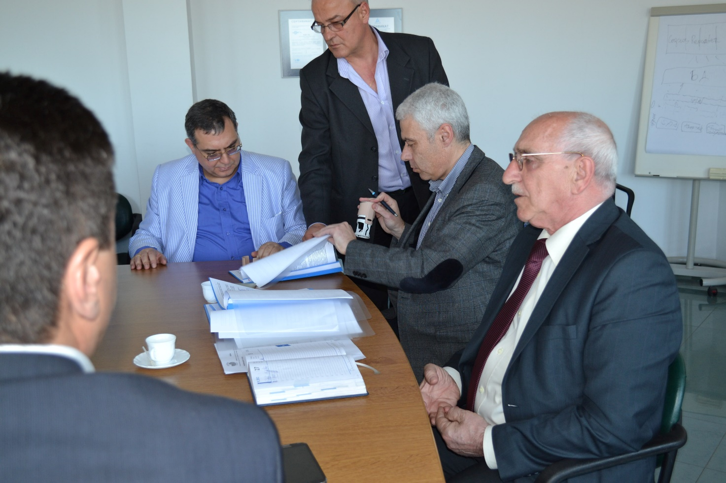
Средногорие Клъстер: Развитие
ТРАКИЯ ИКОНОМИЧЕСКА ЗОНА ПРИМЕРЪТ
Девет общини, в т.ч. и Пловдив се съгласиха да съдействат за създаване на по-добра инфраструктура за инвестиции и по-приветлив икономически климат в областта. В КЦМ се събраха за подписване на меморан-дум за сътрудничество при развитие на икономически-те проекти кметовете на общините Асеновград, Калояново, Куклен, Марица, Първомай, Раковски, Родо-пи, Стамболийски, зам.-кметът на Пловдив, Пламен Панчев - председател на УС на „Клъстер проектиране и строителство” и Красимир Стоянов, зам.-пред. на УС на „ИКТ Клъстер Пловдив”.
КЦМ, Март 2014 г. Подписване на Меморандум за съвместна работа и активна подкрепа на инвестиционна инициатива за реализация на Мега проект „Тракия икономическа зона“

Slide 19
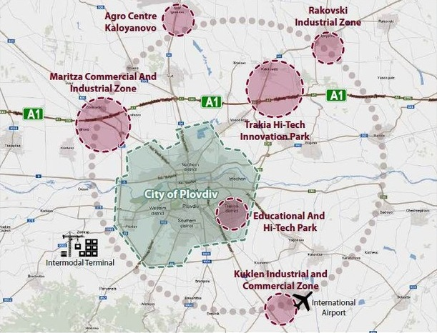
Средногорие Клъстер: Развитие
ТРАКИЯ ИКОНОМИЧЕСКА ЗОНА МИСИЯТА
В Меморандума е записано, че чрез развитието на Тракия икономическа зона, която обединява 6-те индустриални зони в района около град Пловдив, ще се постигнат стратегическите цели – развитие на регион Пловдив, подобряване мобилността на работната сила, осигуряване достъп до нови работни места в индустриални, логистически и търговски обекти, както и подобряване на обществе-ната, жилищната и бизнес средата в региона.

Slide 20
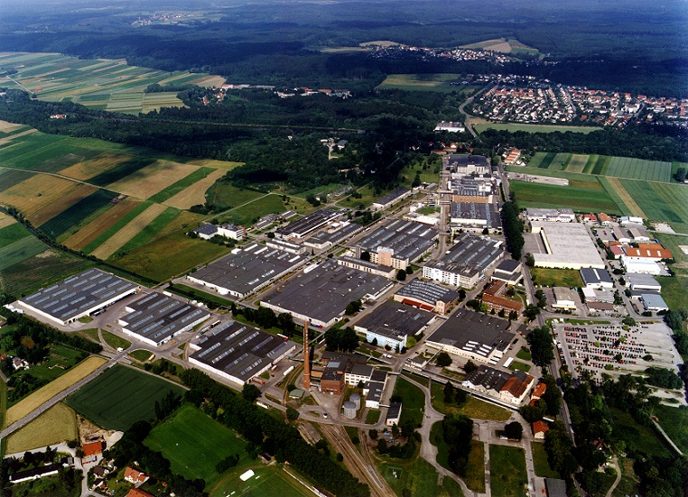
Средногорие Клъстер: Развитие
ТРАКИЯ ИКОНОМИЧЕСКА ЗОНА ЦЕЛИТЕ
Подобряване на инфра-структурната свързаност;
Осигуряване на добър бизнес климат за при-вличане на инвеститори;
Индустриализация, движена от иновациите;
Разширяване производ-ството на стоки за износ;
Развитие на агро сектора;
Преработване на местна селскостопан. продукция;
Осигуряване на бизнеса с качествена работна ръка;
Развитие и реализация на кадри от региона;
Развитие на икономиката на знанието.

Slide 21
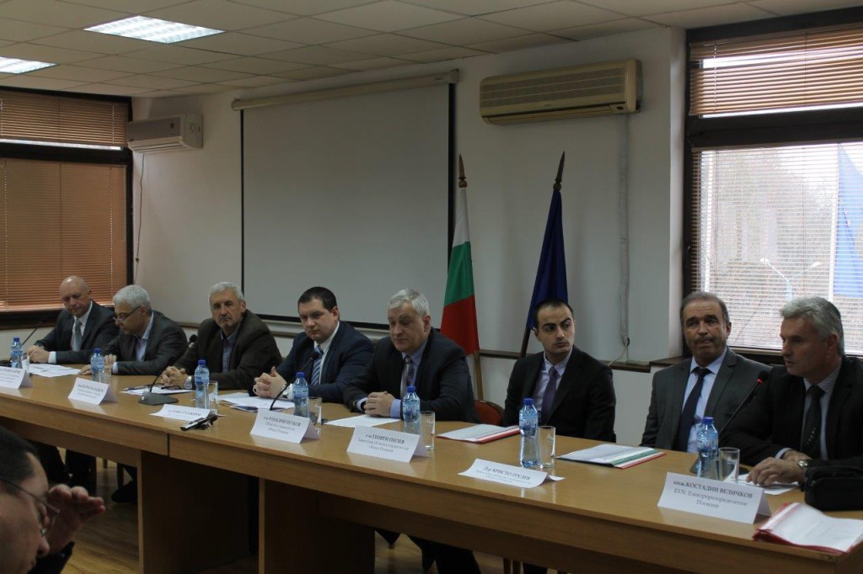
Средногорие Клъстер: Развитие
ТРАКИЯ ИКОНОМИЧЕСКА ЗОНА СТАТУТЪТ
Предложението на Клъстер Проектиране и строителство и ИКТ Клъстер Пловдив е гласувано от представители на 18 общини, търговско-промишлен.палата Пловдив, работодателски и бизнес организации и синдикати.
Така ТИЗ приема институ-ционална форма по Закона за регионалното развитие. Районът за целенасочена подкрепа от държавата ще позволи на местни общини и частната инициатива да кандидатстват за финанси-ране от национални и евро-пейски публични източници за развитие на инфраструк-турата и инвестиционните проекти.
Пловдив, Февруари 2015 г. С решение на Областният съвет за развитие „Тракия икономическа зона“ стана първия в България
Район за целенасочена подкрепа от държавата

Slide 22
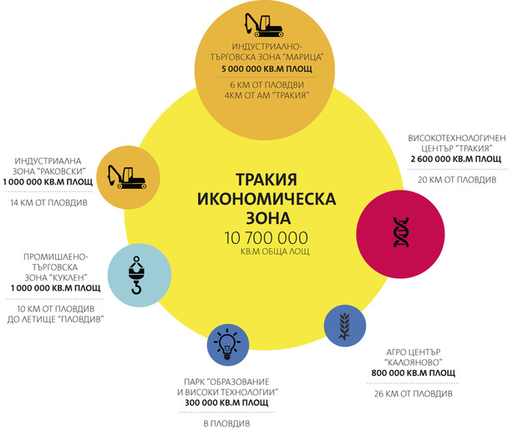
Средногорие Клъстер: Развитие
ТРАКИЯ ИКОНОМИЧЕСКА ЗОНА ФАКТИТЕ
От първата индустриална зона „Марица“ (1995 -) до сега в ТИЗ са инвестирани над 1 милиард евро. Привлечени са над 115 инвеститори, от тях над 80 чужди, открити са над 15,000 работни места.
Предприятия, търговски и логистични бази тук изгра-диха световни лидери като ABB, Liebherr, Socotab, Schneider Electric, Agri, Shell Gas, William Hughes, Kaufland, Zobele, Magna, Mecalit, Techno Aktash. В ТИЗ са и КЦМ, Белла България, Макском, Димитър Маджаров, Рефан, Атаро Клима, Анди, Агрия България и много други.

Slide 23
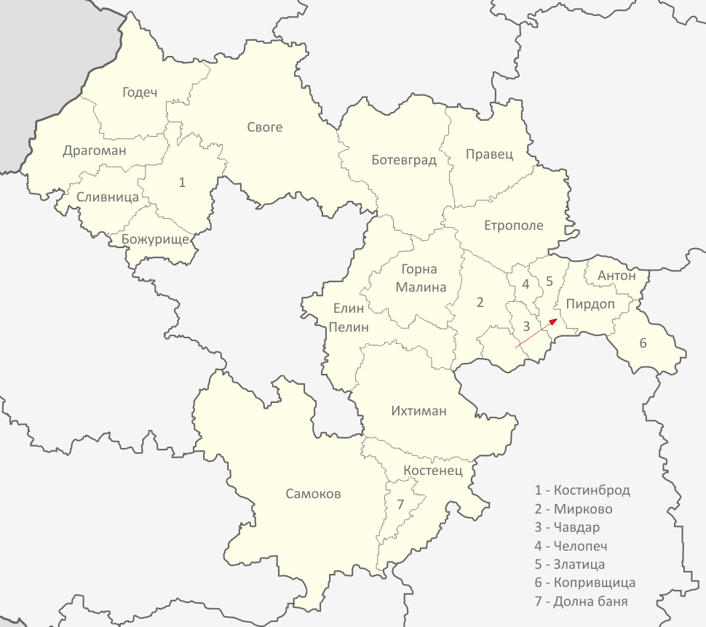
Средногорие Клъстер: Развитие
СРЕДНОГОРИЕ ИКОНОМИЧЕСКА ЗОНА ОБХВАТ
Зоната обхваща бизнеса и институциите в източните общини на Софийска област – Копривщица, Антон, Пирдоп, Златица, Челопеч, Чавдар, Мирково, Горна Малина, Елин Пелин, Ихтиман и заради мина Елаците – Община Етрополе, + Общините Панагюрище и Стрелча. Освен минните и металургични предприятия от базовата индустрия, в зоната ще се включат и редица малки и средни предприятия – български и чуждестранни инвеститори в общините Горна Малина, Елин Пелин и Ихтиман, местните училища, както и университети от град София.
СРЕДНОГОРИЕ
Икономическа
зона

Slide 24
Средногорие Клъстер: Развитие
ОБРАЗОВАНИЕ, ИЗСЛЕДВАНИЯ И ИНОВАЦИИ
МГУ
Минна и добивна индустрии
Околна среда и води
ХТМУ
Материало- знание
Цветна металургия
ТУ София
Енергийна инфраструктура
Пазари и търговия
клъстер
СРЕДНОГОРИЕ партньорство за стабилност
и растеж
ЛТУ
Ландшафтна архитектура
Околна среда и води
УАСГ
Техническа инфраструктура
Сгради и съоръжения
СУ
Клъстери и конку-рентоспособност
Публично-частно партньорство
УНСС
Регионално развитие
Транспорт и логистика
ВА
Защита на населението и
критичната инфраструктура

Slide 25
Средногорие Клъстер: Развитие
ПРИМЕР: БАЗОВИТЕ ИНДУСТРИИ
Доктор
Бакалавър
Техник
Магистър
Околна
среда
Енергетика
Химия
Базовите
индустрии
Рудодобив
Металургия
Инфра-структура

Slide 26
Средногорие Клъстер: Развитие
БАЗОВИТЕ ИНДУСТРИИ
Доктор
Бакалавър
Техник
Магистър
Околна
среда
Енергетика
Химия
Базовите
индустрии
Рудодобив
Металургия
Инфра-структура

Slide 27
Средногорие Клъстер: Развитие
БАЗОВИТЕ ИНДУСТРИИ
Доктор
Бакалавър
Техник
Магистър
Околна
среда
Енергетика
Химия
Базовите
индустрии
Трансфер на кредити
към 11 и 12 класове + компресия бакалавърско обучение в 3 годишна програма
Рудодобив
Металургия
Инфра-структура

Slide 28
Средногорие Клъстер: Развитие
БАЗОВИТЕ ИНДУСТРИИ
Доктор
Бакалавър
Техник
Магистър
Икономика и
мениджмънт
Базовите
индустрии
Технологии и
иновации
Общности и
партньорства

Slide 29
Средногорие Клъстер: Развитие
БАЗОВИТЕ ИНДУСТРИИ
Доктор
Бакалавър
Техник
Магистър
Икономика и
мениджмънт
1-ва година – иконо-мика и управление в базовите индустрии,
2-ра година – избор и профилиране
Базовите
индустрии
Технологии и
иновации
Общности и
партньорства

Slide 30
Заседание на Регионалния съвет за развитие (РСР)
на Югозападен район (ЮЗР)
ИНДУСТРИАЛЕН КЛЪСТЕР СРЕДНОГОРИЕ
Благодаря за вниманието!
Николай Минков
Изп. директор, член на УС
01-02 юни 2017 година
Град Копривщица, Софийска област

